Slide 1
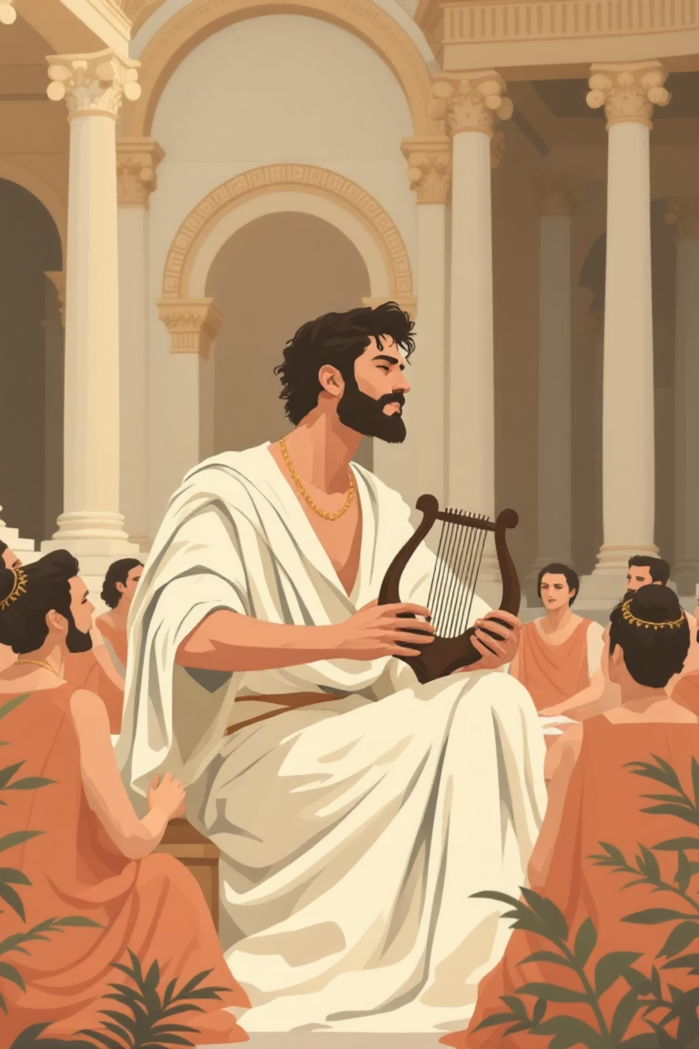
Οι Αοιδοί

Slide 2

Τι ήταν οι Αοιδοί;
Ποιητές της εποχής πριν τον Όμηρο
Επαγγελματίες τραγουδιστές
Θεόπνευστο έργο
Τραγουδούσαν τα έπη με τη συνοδεία φόρμιγγας ή κιθάρας, στις αυλές των βασιλιάδων σε συμπόσια , γλέντια και εορταστικές εκδηλώσεις.
το έργο τους ήταν θεοπνευστο , πίστευαν ότι τους βοηθούσαν οι Μούσες για να θυμούνται το τόσο δύσκολο έργο τους.
Αυτοσχεδίαζαν και συνέθεταν προφορικά μεγάλα έργα.

Slide 3
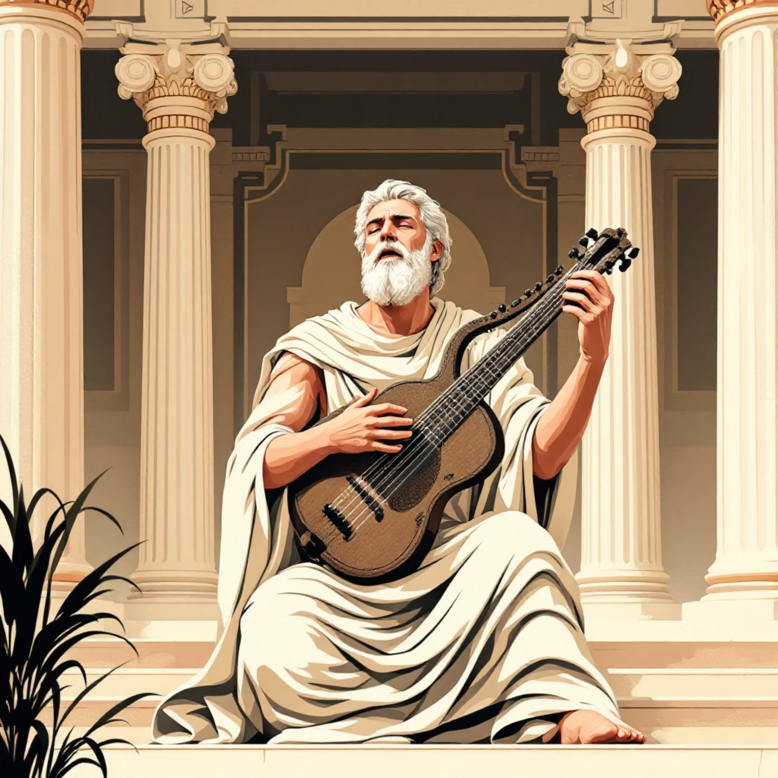
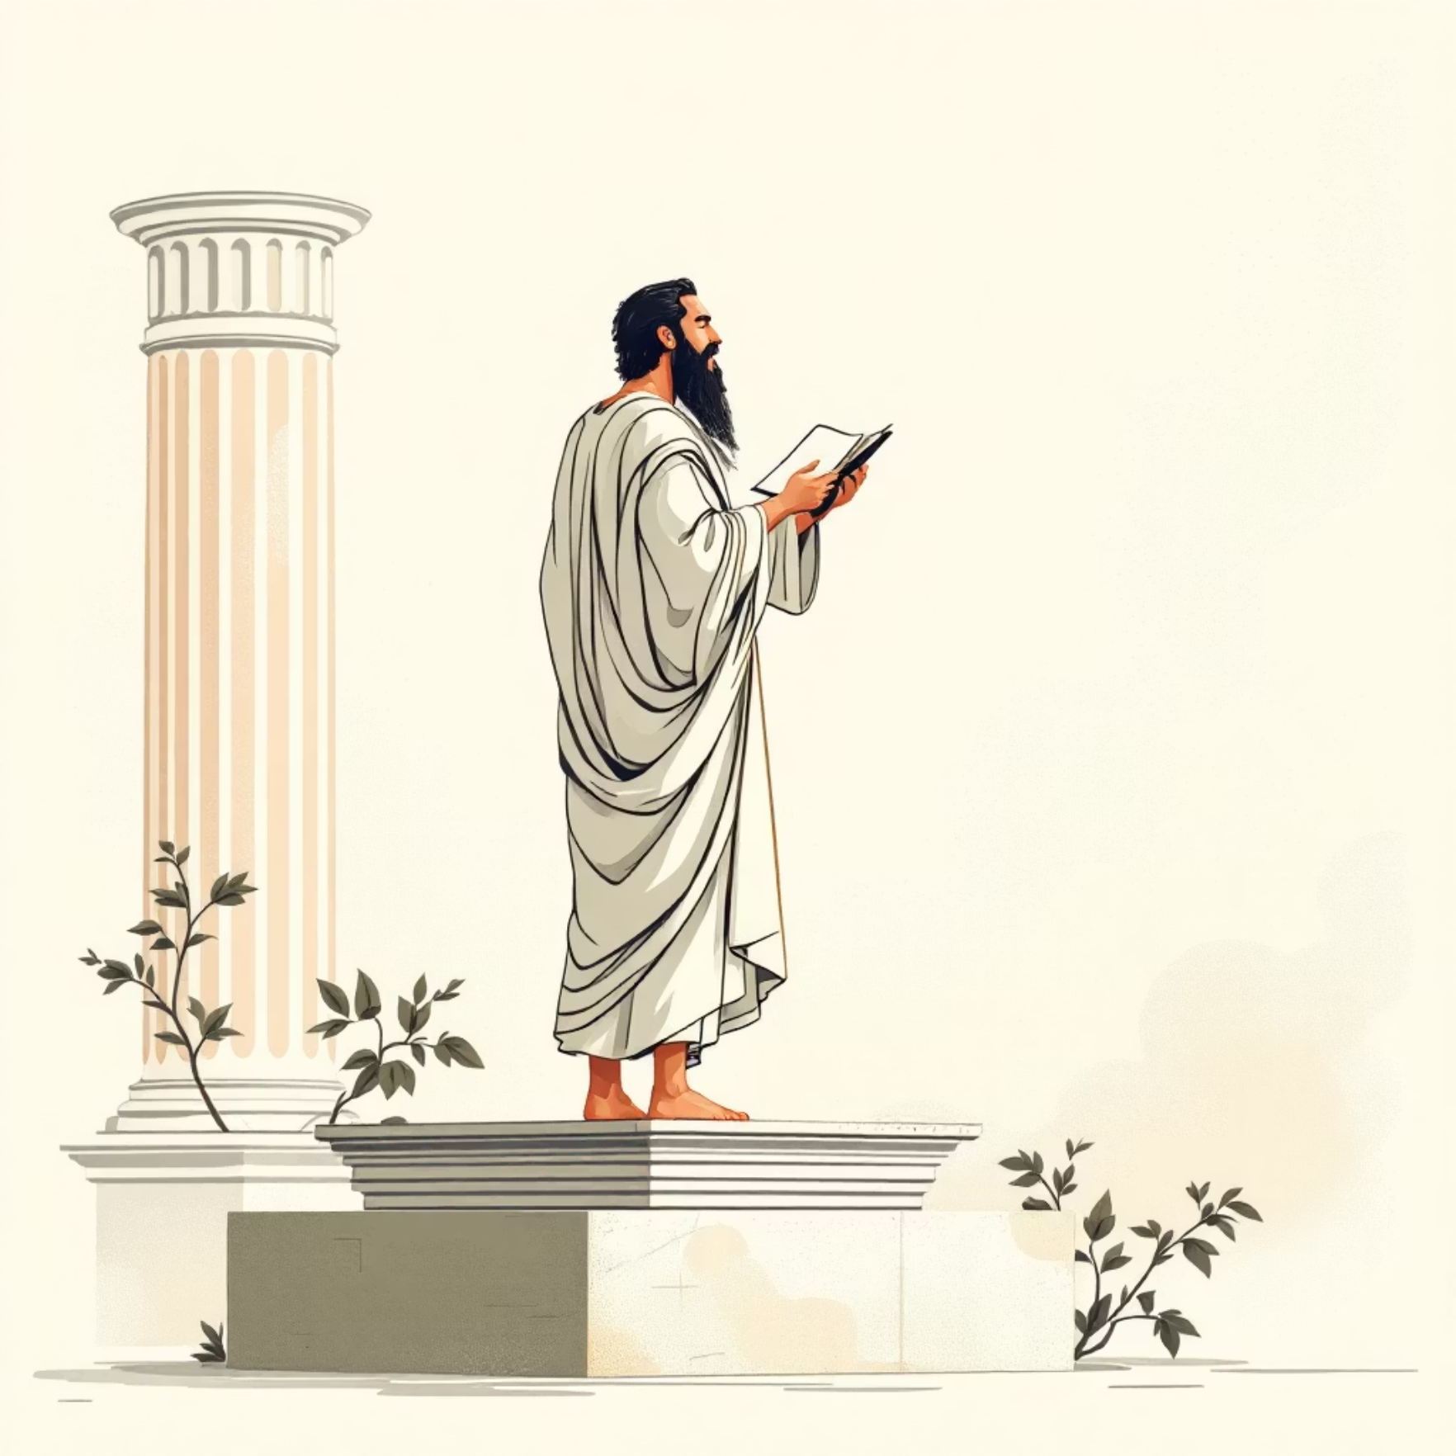
Αοιδοί vs Ραψωδοί: Η Μεγάλη Διαφορά
Αοιδοί
Ραψωδοί
Τραγουδούσαν ύμνους και έπη
Απαγγέλλουν ρυθμικά τα έπη
Με μουσική συνοδεία
χωρίς μουσικό όργανο
τραγουδούσαν στις αυλές των βασιλιάδων
Κρατούσαν ένα ραβδί σύμβολο εξουσίας δοσμένης από τους θεούς
ταξίδευαν από τόπο σε τόπο και παρουσίαζαν τα έπη σε ανοιχτούς χώρους και μεγάλες γιορτές των Ελλήνων

Slide 4
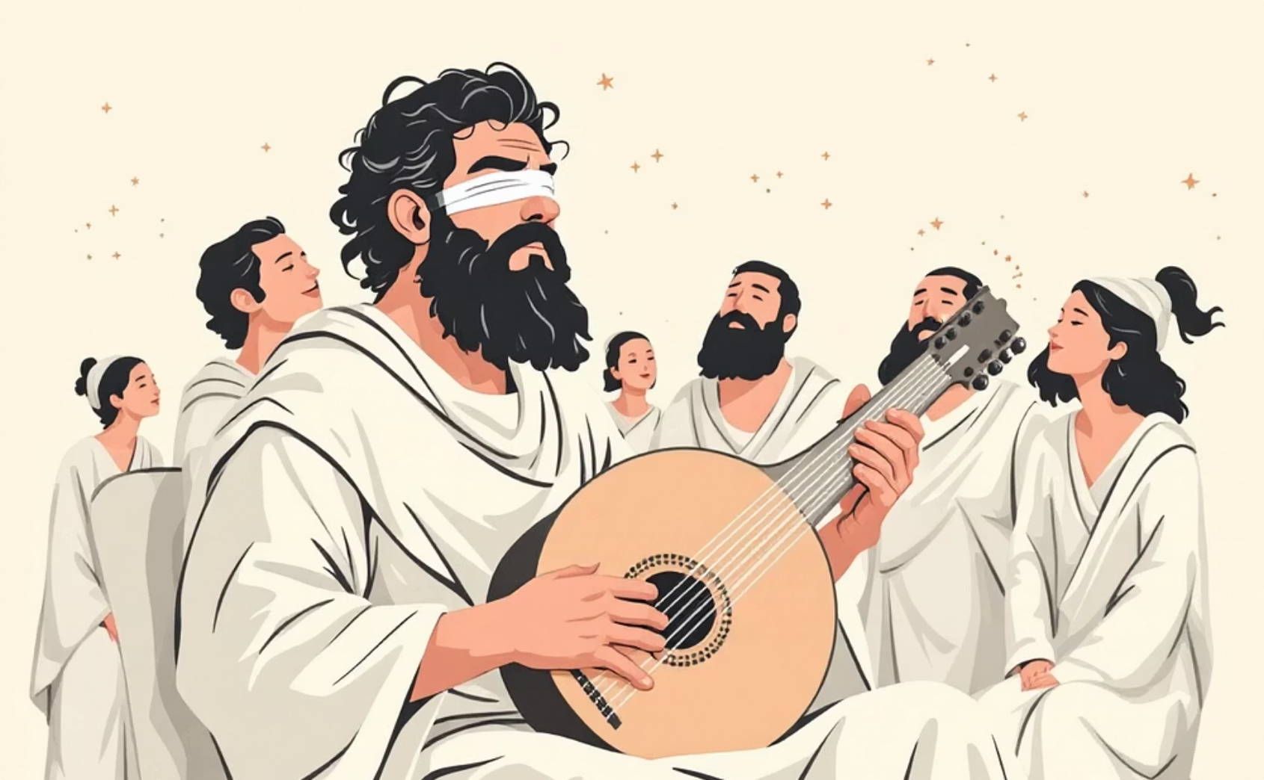
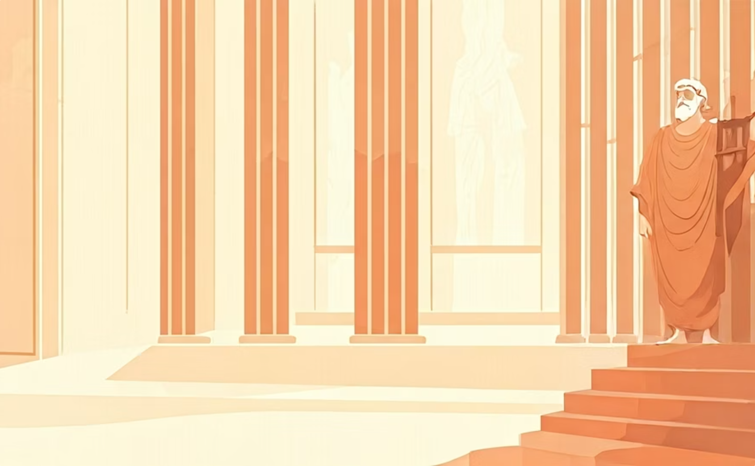
Οι Διάσημοι Αοιδοί της Οδύσσειας
Δημόδοκος
Φήμιος
Ο τυφλός τραγουδιστής των Φαιάκων, αγαπημένος του βασιλιά Αλκίνου. Τραγουδούσε για θεούς, ήρωες και τον Τρωικό Πόλεμο με θεϊκή έμπνευση.
Ο αοιδός της Ιθάκης που τραγουδούσε για τους Αχαιούς και τα παθήματά τους. Αναγκάστηκε να διασκεδάζει τους μνηστήρες της Πηνελόπης.

Slide 5
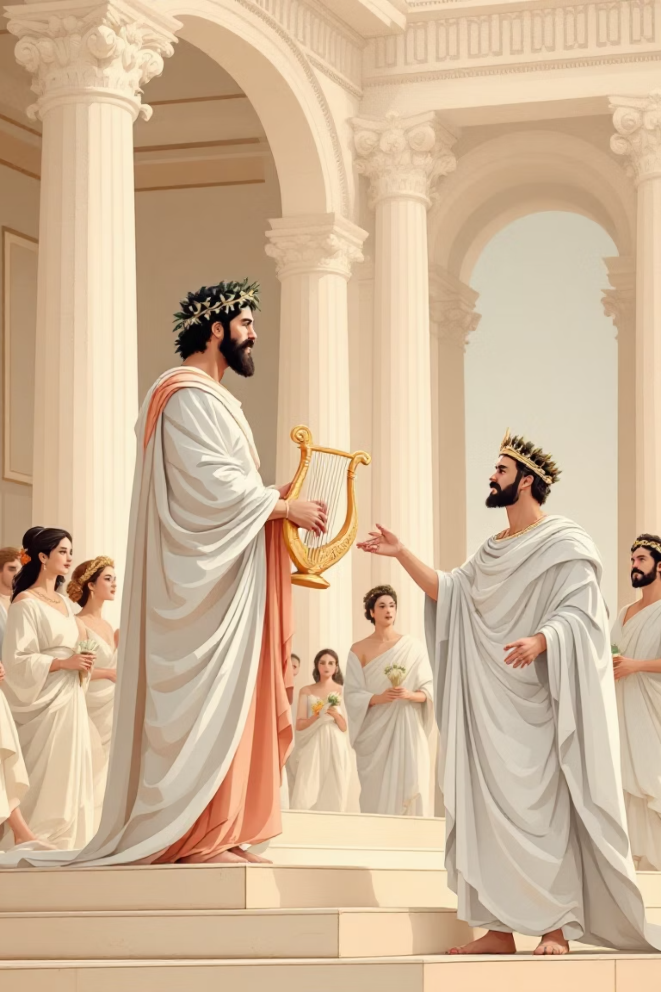
Ο Κύκλος Τιμής και Κοινωνικής Θέσης
01
02
Φιλοξενία στα Παλάτια
Ισότιμη Κοινωνική Θέση
Λάμβαναν τιμές και φιλοξενία με πλούσια τραπέζια, εκλεκτά κρασιά και πολυτελή καταλύματα.
Θεωρούνταν ισάξιοι επαγγελματιών όπως τεχνίτες, γιατροί και οπλοποιοί - οι πιο σεβαστές τέχνες της εποχής.

Slide 6
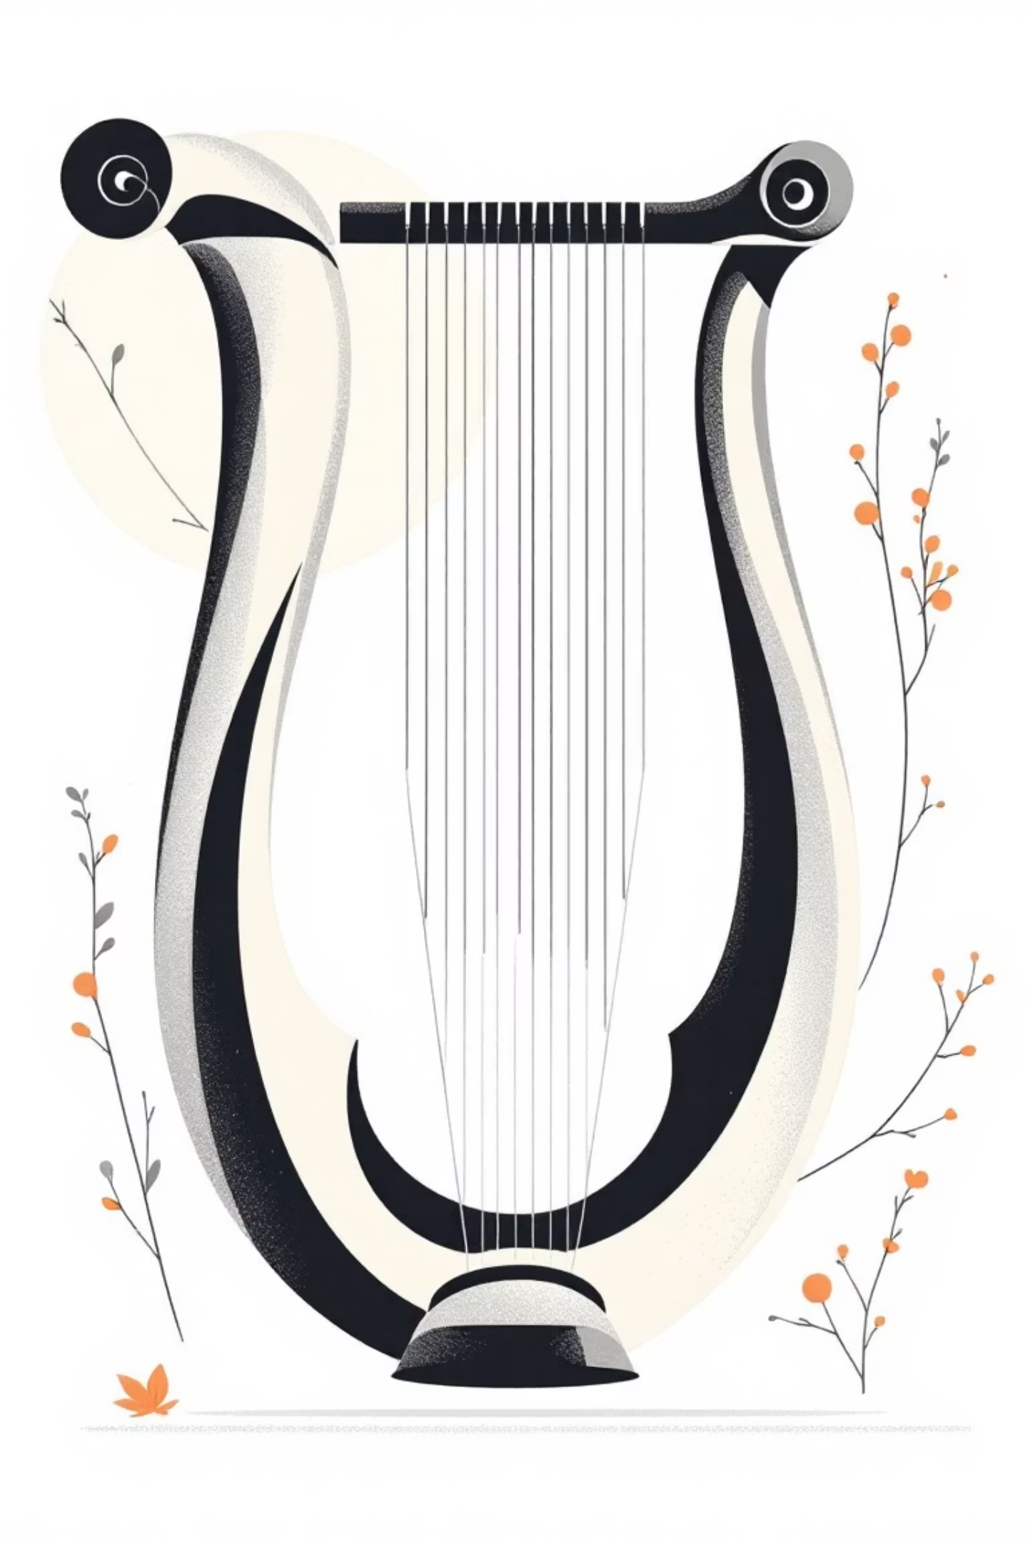

Μουσική και Τραγούδι στην Προφορική Παράδοση
Φόρμιγγα
Η συνοδεία με φόρμιγγα ήταν το χαρακτηριστικό γνώρισμα που διέκρινε τους αοιδούς από άλλους καλλιτέχνες.

